Slide 1


Slide 2


Slide 3
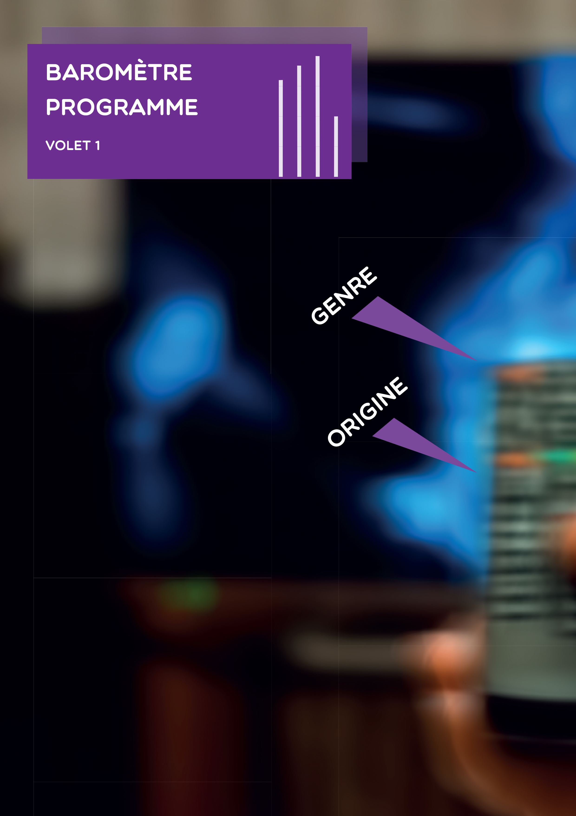
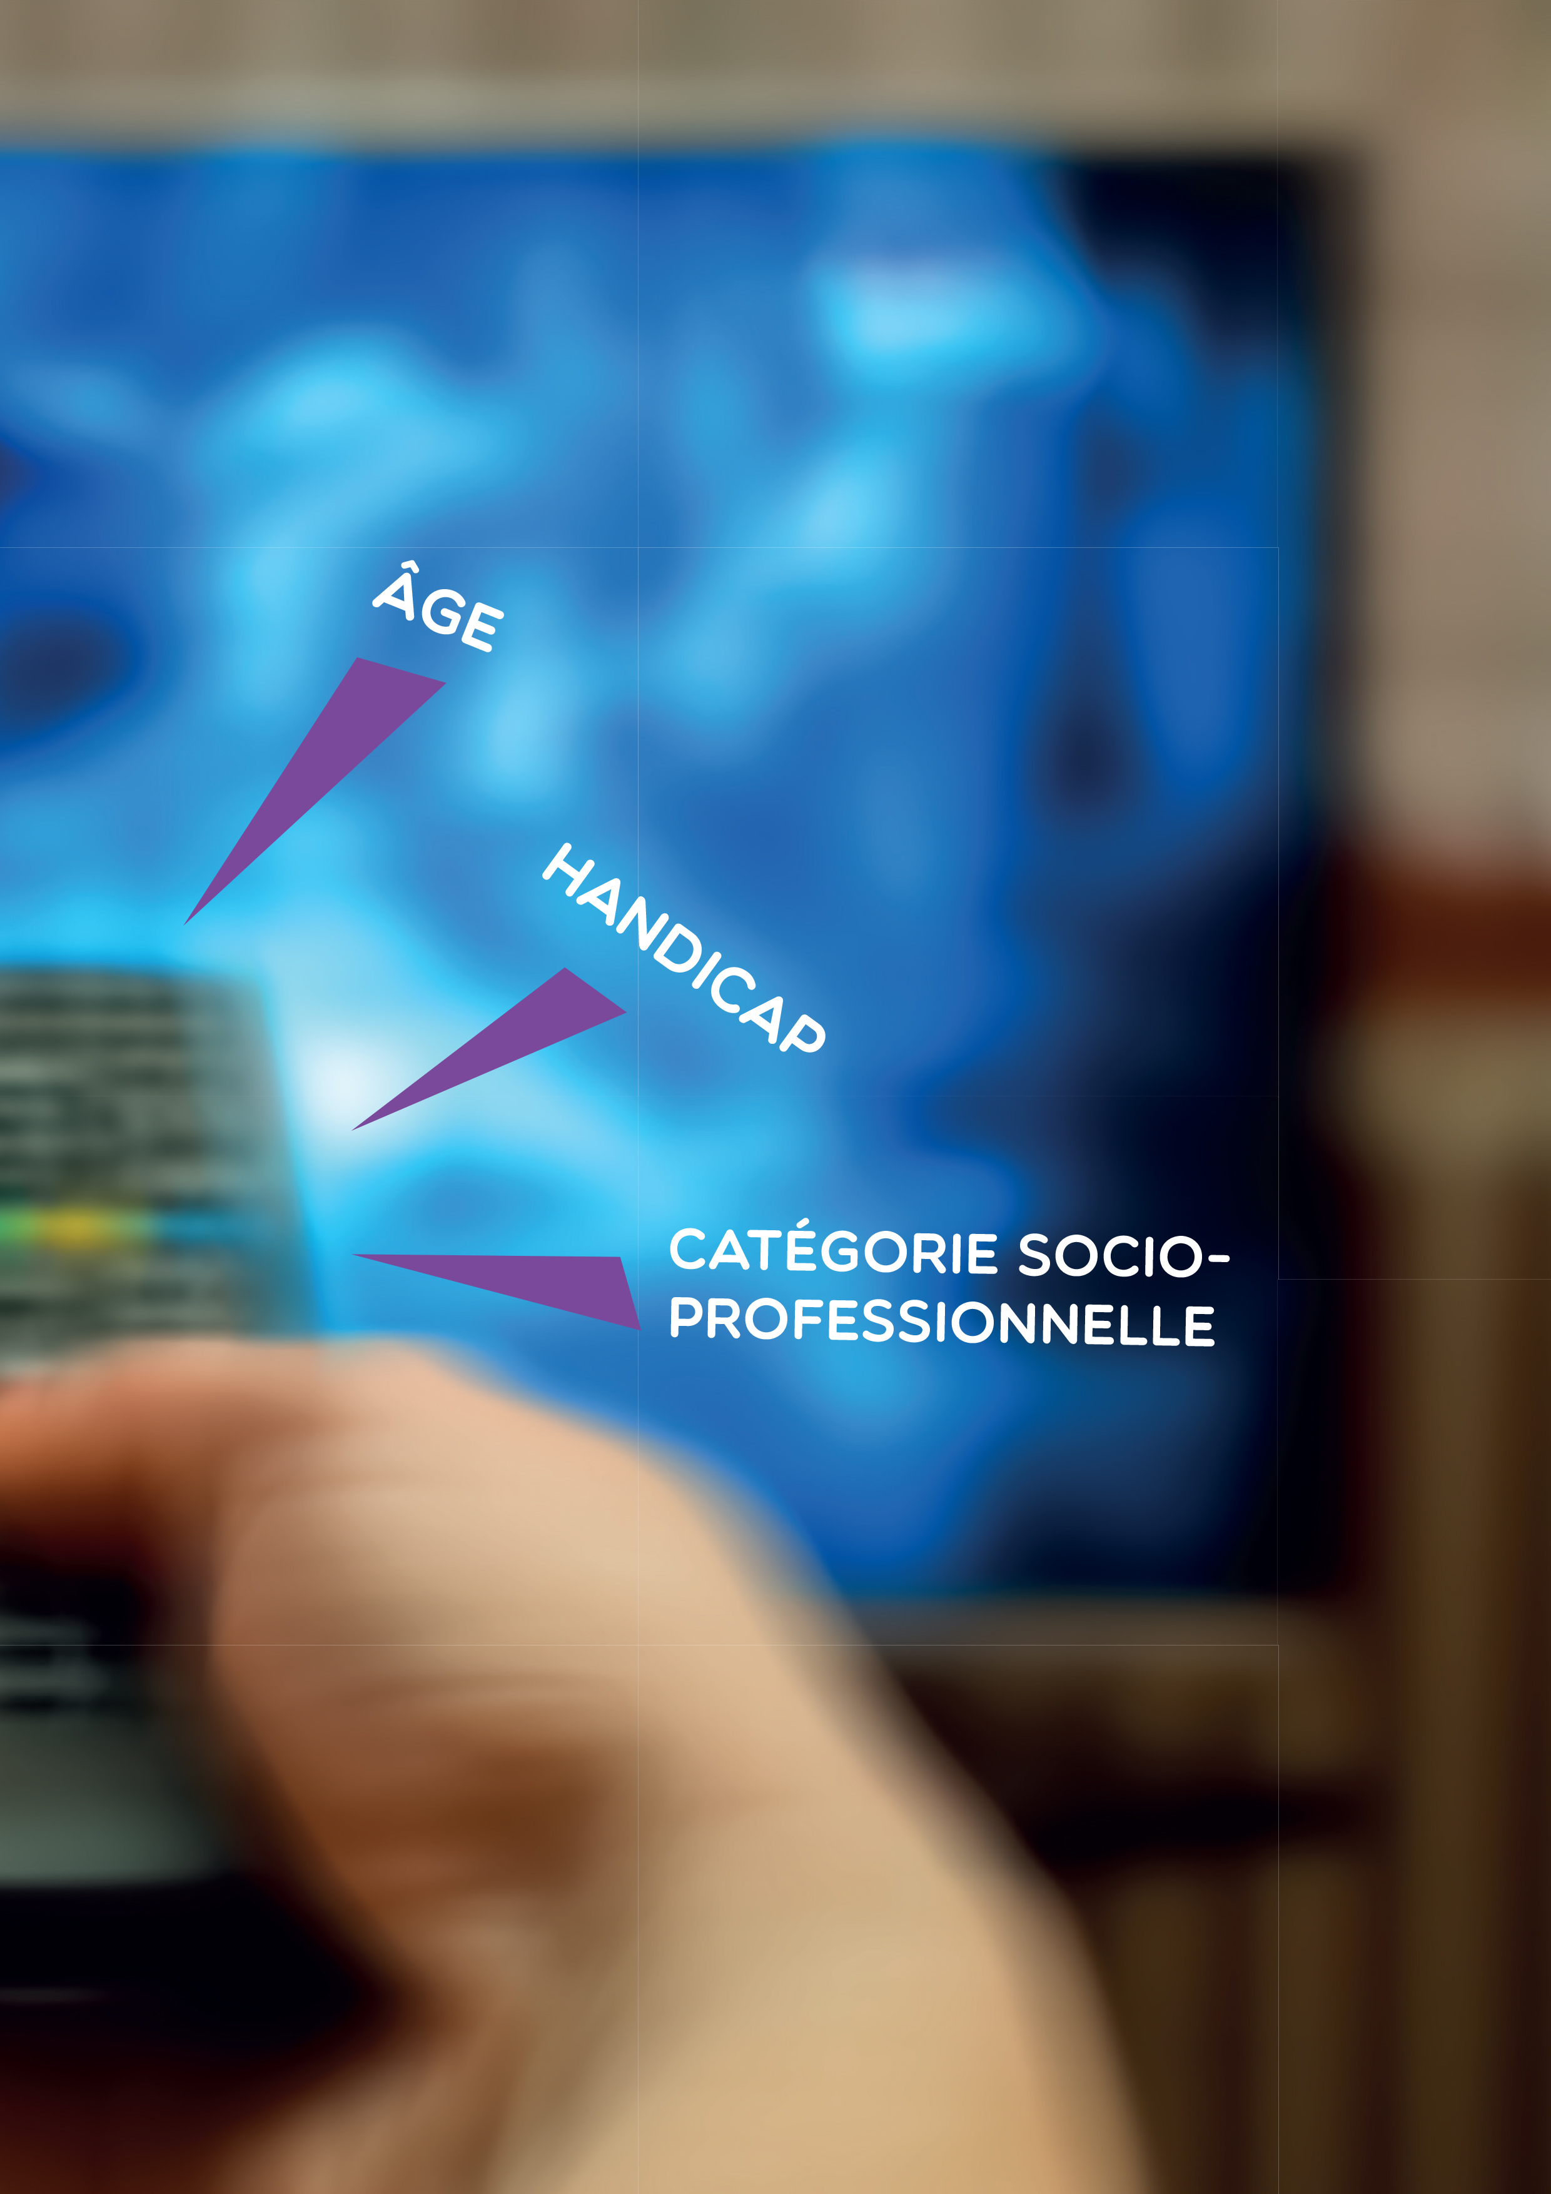
Joëlle DESTERBECQ
Directrice des Etudes et Recherches au CSA

Slide 4

Questions
Les représentations à l’écran renvoient-elles ou non au monde qui nous entoure, et pourquoi ?

Slide 5

MÉTHODOLOGIE
23
ENCODAGE
  La personne qui apparaît à l’écran et prend la parole
  La personne que l’on voit mais qui ne parle pas
  La personne qui parle mais qu’on ne voit pas
  La personne que l’on ne voit pas mais dont on parle
Chaînes TV actives en FWB
Productions propres
Co-productions
5
PERCEPTION
Critères
Genre
Origine
Âge
Catégorie socio-professionnelle
Handicap
Reproduit des « perceptions de sens commun » telles qu’elles peuvent être mobilisées par le.la téléspectateur.trice
Jeudi 11 au mercredi
17 mai 2017

Slide 6
NOMBRE
D’INTERVENANT.E.S
23.657
38.531
63.568
82.961
2011
2012
2013
2017

Slide 7

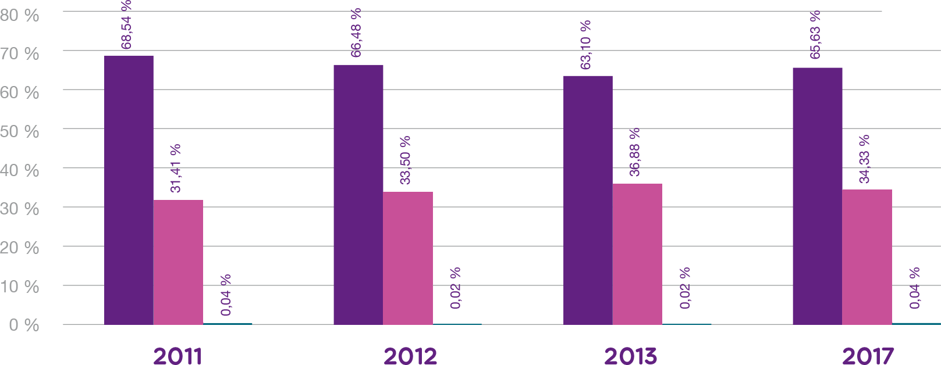
TENDANCES GÉNÉRALES
Genre
Répartition des intervenant.e.s par genre sur l’ensemble des programmes
HOMMES - FEMMES - PERSONNES TRANSGENRES et TRAVESTIES

Slide 8

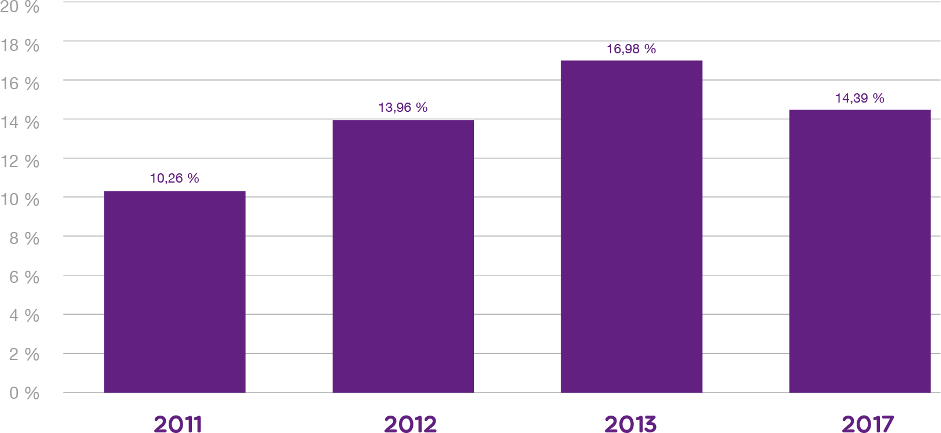
TENDANCES GÉNÉRALES
Origine
Intervenant.e.s perçu.e.s comme issu.e.s de la diversité

Slide 9

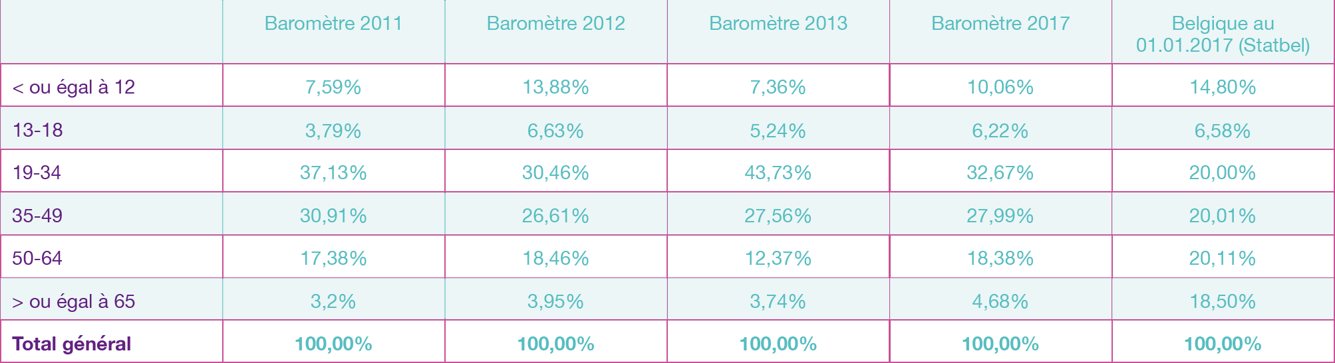
TENDANCES GÉNÉRALES
Âge
Distribution des âges dans les Baromètres et dans la société belge

Slide 10

CATÉGORIES
SOCIO-PROFESSIONNELLES

Slide 11
TENDANCES GÉNÉRALES
Personnes en situation de handicap
98,52%
Effectifs : 77,837
Ne présente pas de handicap visible
Présente un handicap visible
1,48%
Effectifs : 1.166

Slide 12
GENRE
Programmes d’information : 37,28% (+5,08% par rapport à 2013)
Rôle de journaliste : 44,63% ( + 6,44%)
Rôle d’expert.e : 20,56% (+ 1,73%)
Rôle de porte-parole : 28,23% (+ 5,02%)
Rôle médiatique dans lequel il y a proportionnellement le plus de femmes = journaliste-animateur.trice : 43,25%

Slide 13
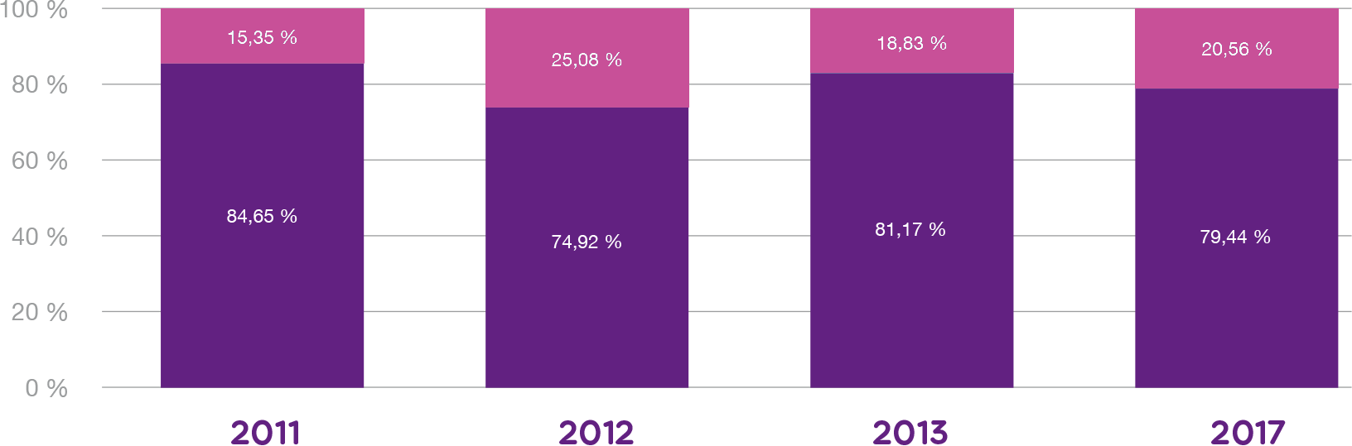
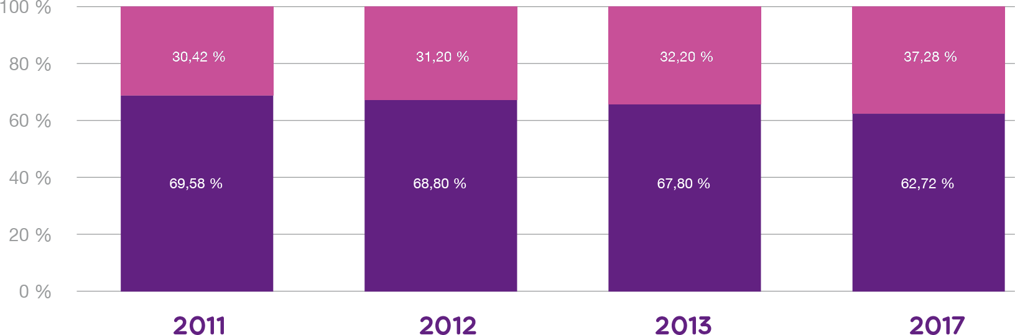
GENRE
Répartition des intervenant.e.s par genre dans le rôle d’expert.e
et dans les programmes d’information
Rôle d’expert.e
Programmes d’infos
Hommes / Femmes

Slide 14
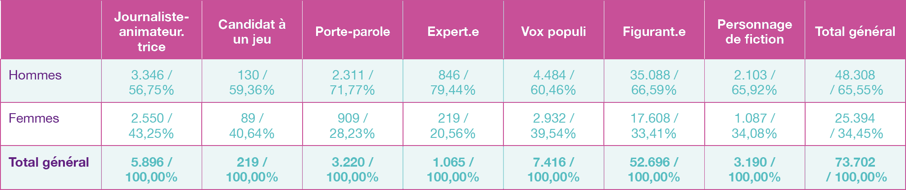
GENRE
Des nuances :
Tous les rôles médiatiques sont majoritairement masculins
Vox populi (39,54%) VS porte-parole (28,23%) ou experte (20,56%)
Journaliste principale (-7,84%) VS journaliste seconde (+9,84%)
Soft news et questions « sociétales »
Absence de mention identitaire :
26,94% hommes VS 39,94% femmes

Slide 15
Journalistes principaux.ales 2017
GENRE
64%
36 %

Slide 16
Absence de mention de l’intervenant.e par genre
(nom, prénom, profession)
GENRE
26,94%
39,94 %

Slide 17
ORIGINE
Intervenant.e.s perçu.e.s comme issu.e.s de la diversité : rôle de porte parole
3,83%
6,28%
8,28%
8,70%
2011
2012
2013
2017

Slide 18
ORIGINE
Rôle de porte parole : de 3,83% en 2011 à 8,70% en 2017 (prog. continue)
Absence de mentions identitaires : 34,15% (-11,7% par rapport à 2013)
« Groupes » multiculturels VS personnes individuelles : 28,39% info portée locale
(- 20,97%) et 27,65% info portée nationale
(- 16,06%)

Slide 19
ORIGINE
Des nuances :
fiction - 6,98% ; information - 4,50% ; magazines-documentaire -4,22%;
sport - 3,27%
information : 11,31%
expert.e : 7,74% (-0,36%)
Journaliste-animateur.trice : 3,78% (-6,16%)

Slide 20
ORIGINE
Intervenant.e.s perçu.e.s comme issu.e.s de la diversité
Rôle de journaliste
– animateur.trice
Information
2,47%
3,22%
9,94%
3,78%
7,37%
11,40%
15,81%
11,31%
2011
2012
2013
2017
2011
2012
2013
2017

Slide 21
ORIGINE
Répartition de l’origine perçue par rôle médiatique
92,26%
Effectifs : 977
86,82%
Effectifs : 6372
13,18%
Effectifs : 967
7,74%
Effectifs : 82
Rôle d’expert.e
Rôle de vox populi
Percu.e comme issu.e de la diversité / perçu.e comme blanc.he

Slide 22
ORIGINE

Slide 23
ÂGE
19 – 34 ans : 32,67% (-11,06%)
classes les plus jeunes : < 12 ans 10,06% (+2,7%); 13 – 18 ans 6,22% (+0,98%)
classes les plus âgées : 50 – 64 ans 18,38% (+6,01%); > 65 ans 4,68% (+0,94%)
19 – 34 ans chez les journalistes - animateur.trice.s : 29,25% (-8,53%)
19 – 34 ans dans l’information : 20,49%

Slide 24
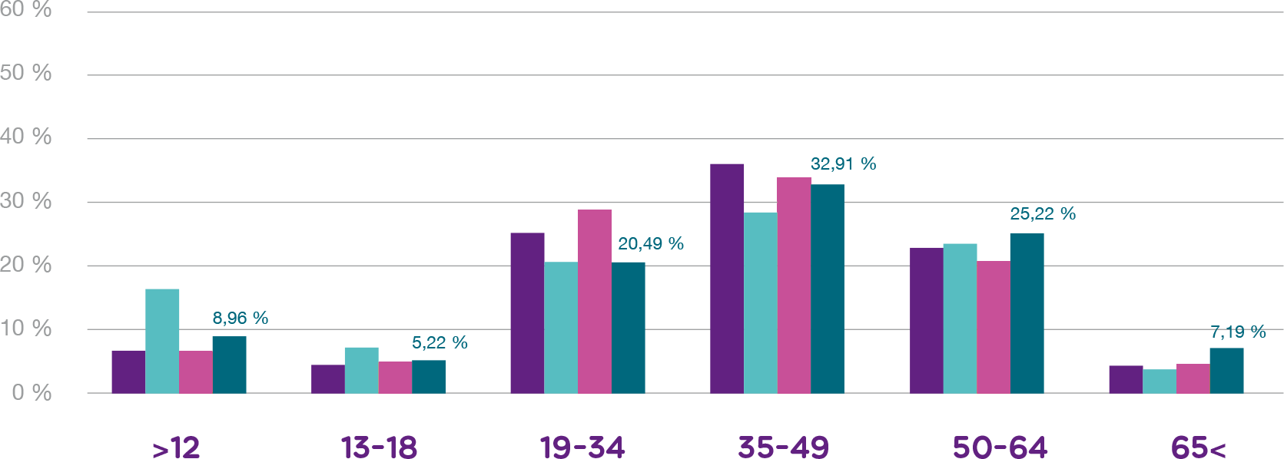
ÂGE
Répartition des classes d’âge dans l’information
≤
≥
2011 – 2012 – 2013 - 2017

Slide 25
ÂGE
Des nuances :
Impératif de jeunesse sur les intervenants féminins :
Toutes chaines confondues : 19 – 34 ans = 34,32% hommes VS 30,31% femmes
Hors chaîne de football : 19 – 34 ans = 26,87% hommes VS 29,60% femmes
Plus marqué à l’avant plan de l’écran (journaliste principal.e vs second.e)
Représentations des personnes de 65 ans et plus restent problématiques

Slide 26
ÂGE
Aucune mention des intervenant.e.s que l’on voit et qui parlent par classes d’âge
71,55%
40,60%
30,72%
26,81%
26,49%
35,66%
≤12
13-18
19-34
35-49
50-64
+65

Slide 27
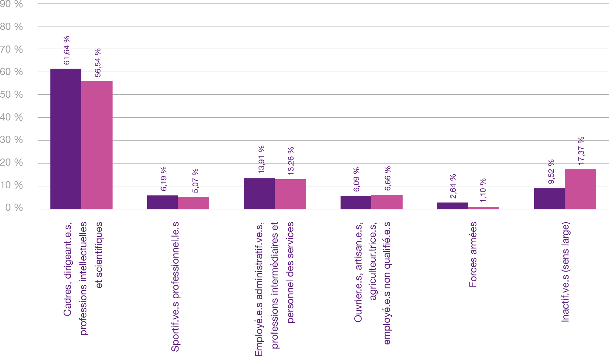
CSP
Répartition des catégories socio-professionnelles dans l’information
2013 - 2017

Slide 28
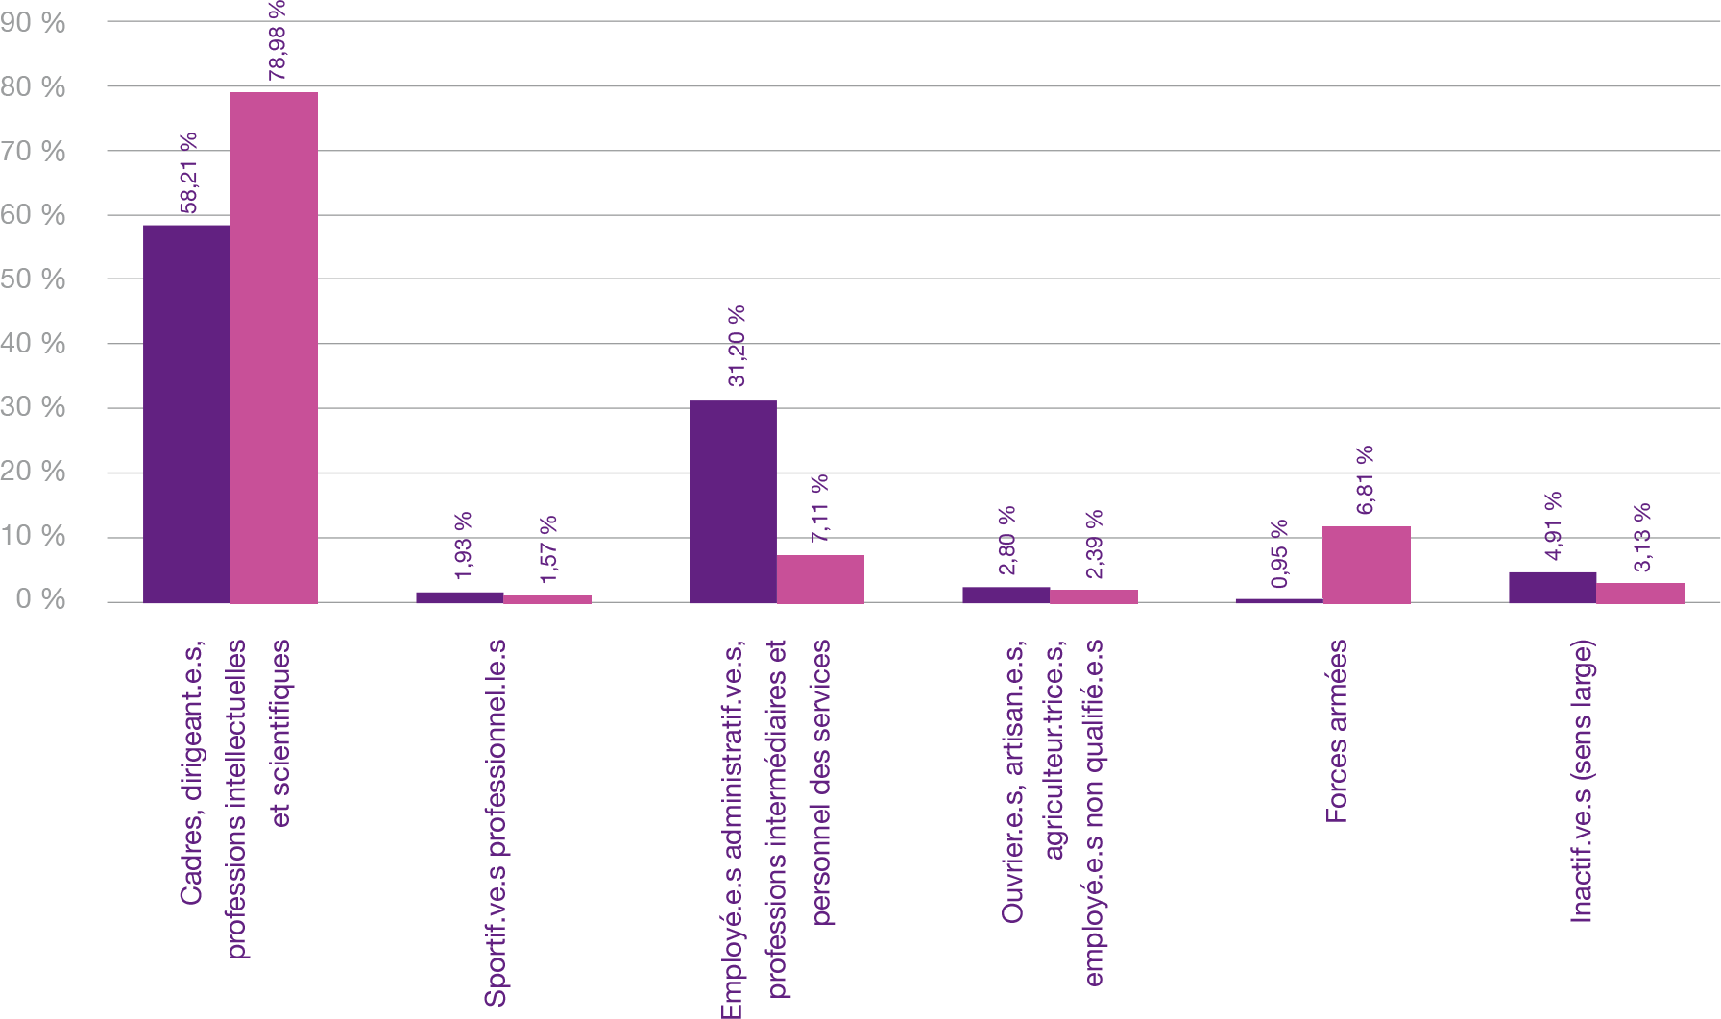
2013 - 2017
CSP
Répartition des catégories socio-professionnelles dans le divertissement

Slide 29

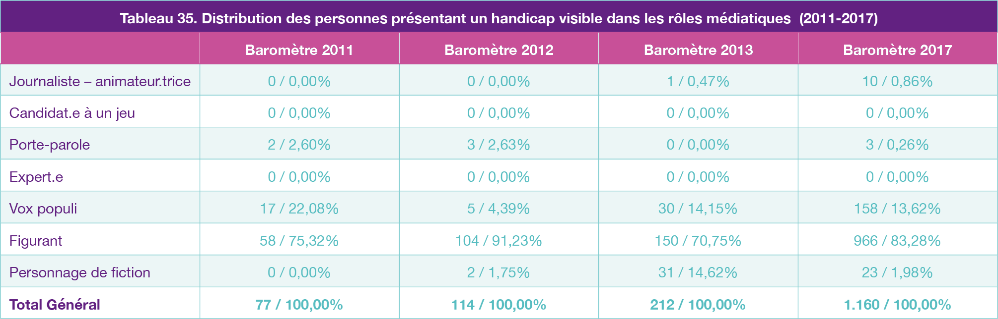
HANDICAP
Personnes en situation de handicap : 1,48% des intervenant.e.s
Davantage dans le rôle passif de figurant.e et celui de vox populi (affect)
Exclues du rôle d’expert.e et de candidat.e à un jeu
Dans 39,96% des cas, associées au marqueur « handicap »
Plus fréquemment passives à l’écran

Slide 30
CONCLUSIONS
Certains paramètres poursuivent les évolutions déjà amorcées précédemment ou amorcent des transformations
→ Pas de bouleversement mais des évolutions en « sauts de puces »
D’autres paramètres stagnent voire reculent alors qu’on pensait les changements impulsés
Récurrence de certains constats qui persistent au fil des analyses
Représentations qualitativement et quantitativement déséquilibrées entre :
    > Femmes, personnes issues de la diversité, personnes âgées et très jeunes, CSP moins qualifiées et inactif.ve.s, personnes en situation de handicap
    > Hommes, jeunes adultes, personnes vues comme « blanches », CSP supérieures, individus en « bonne » santé

Slide 31
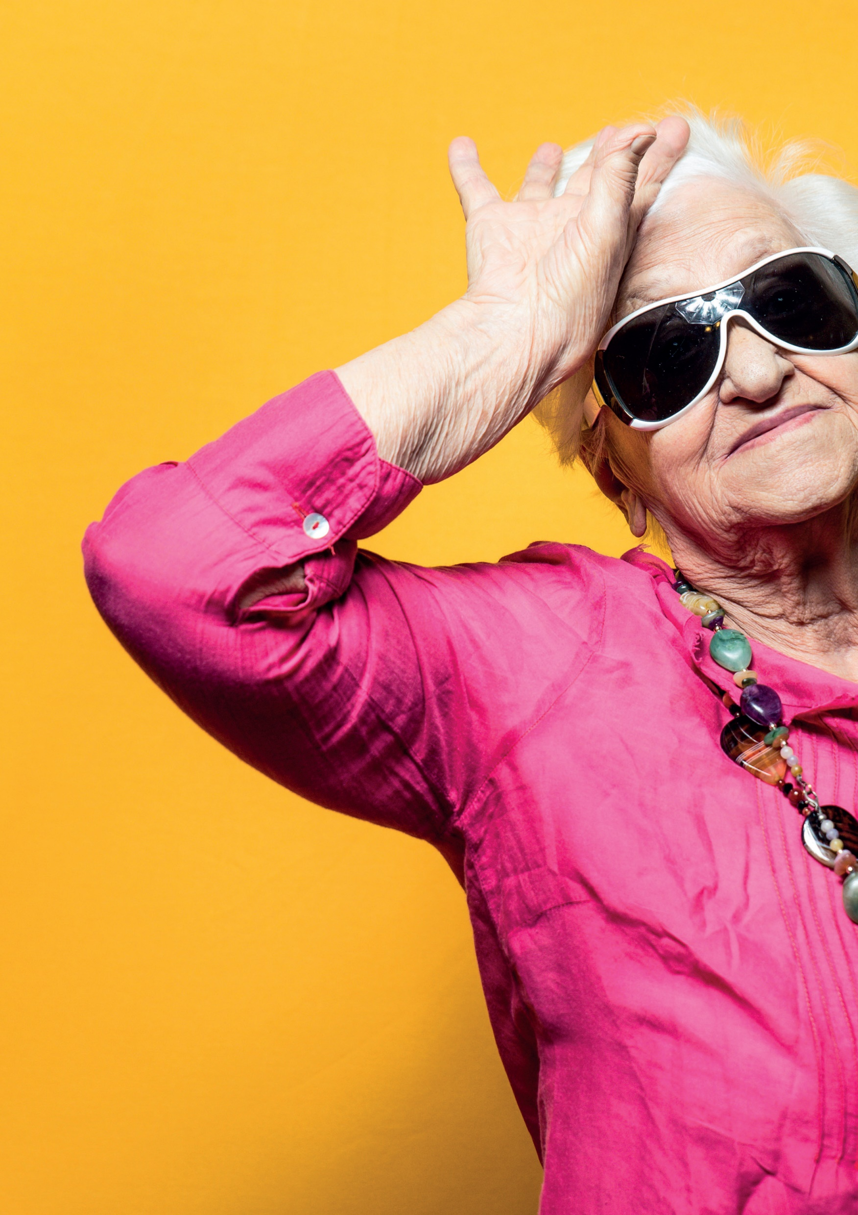
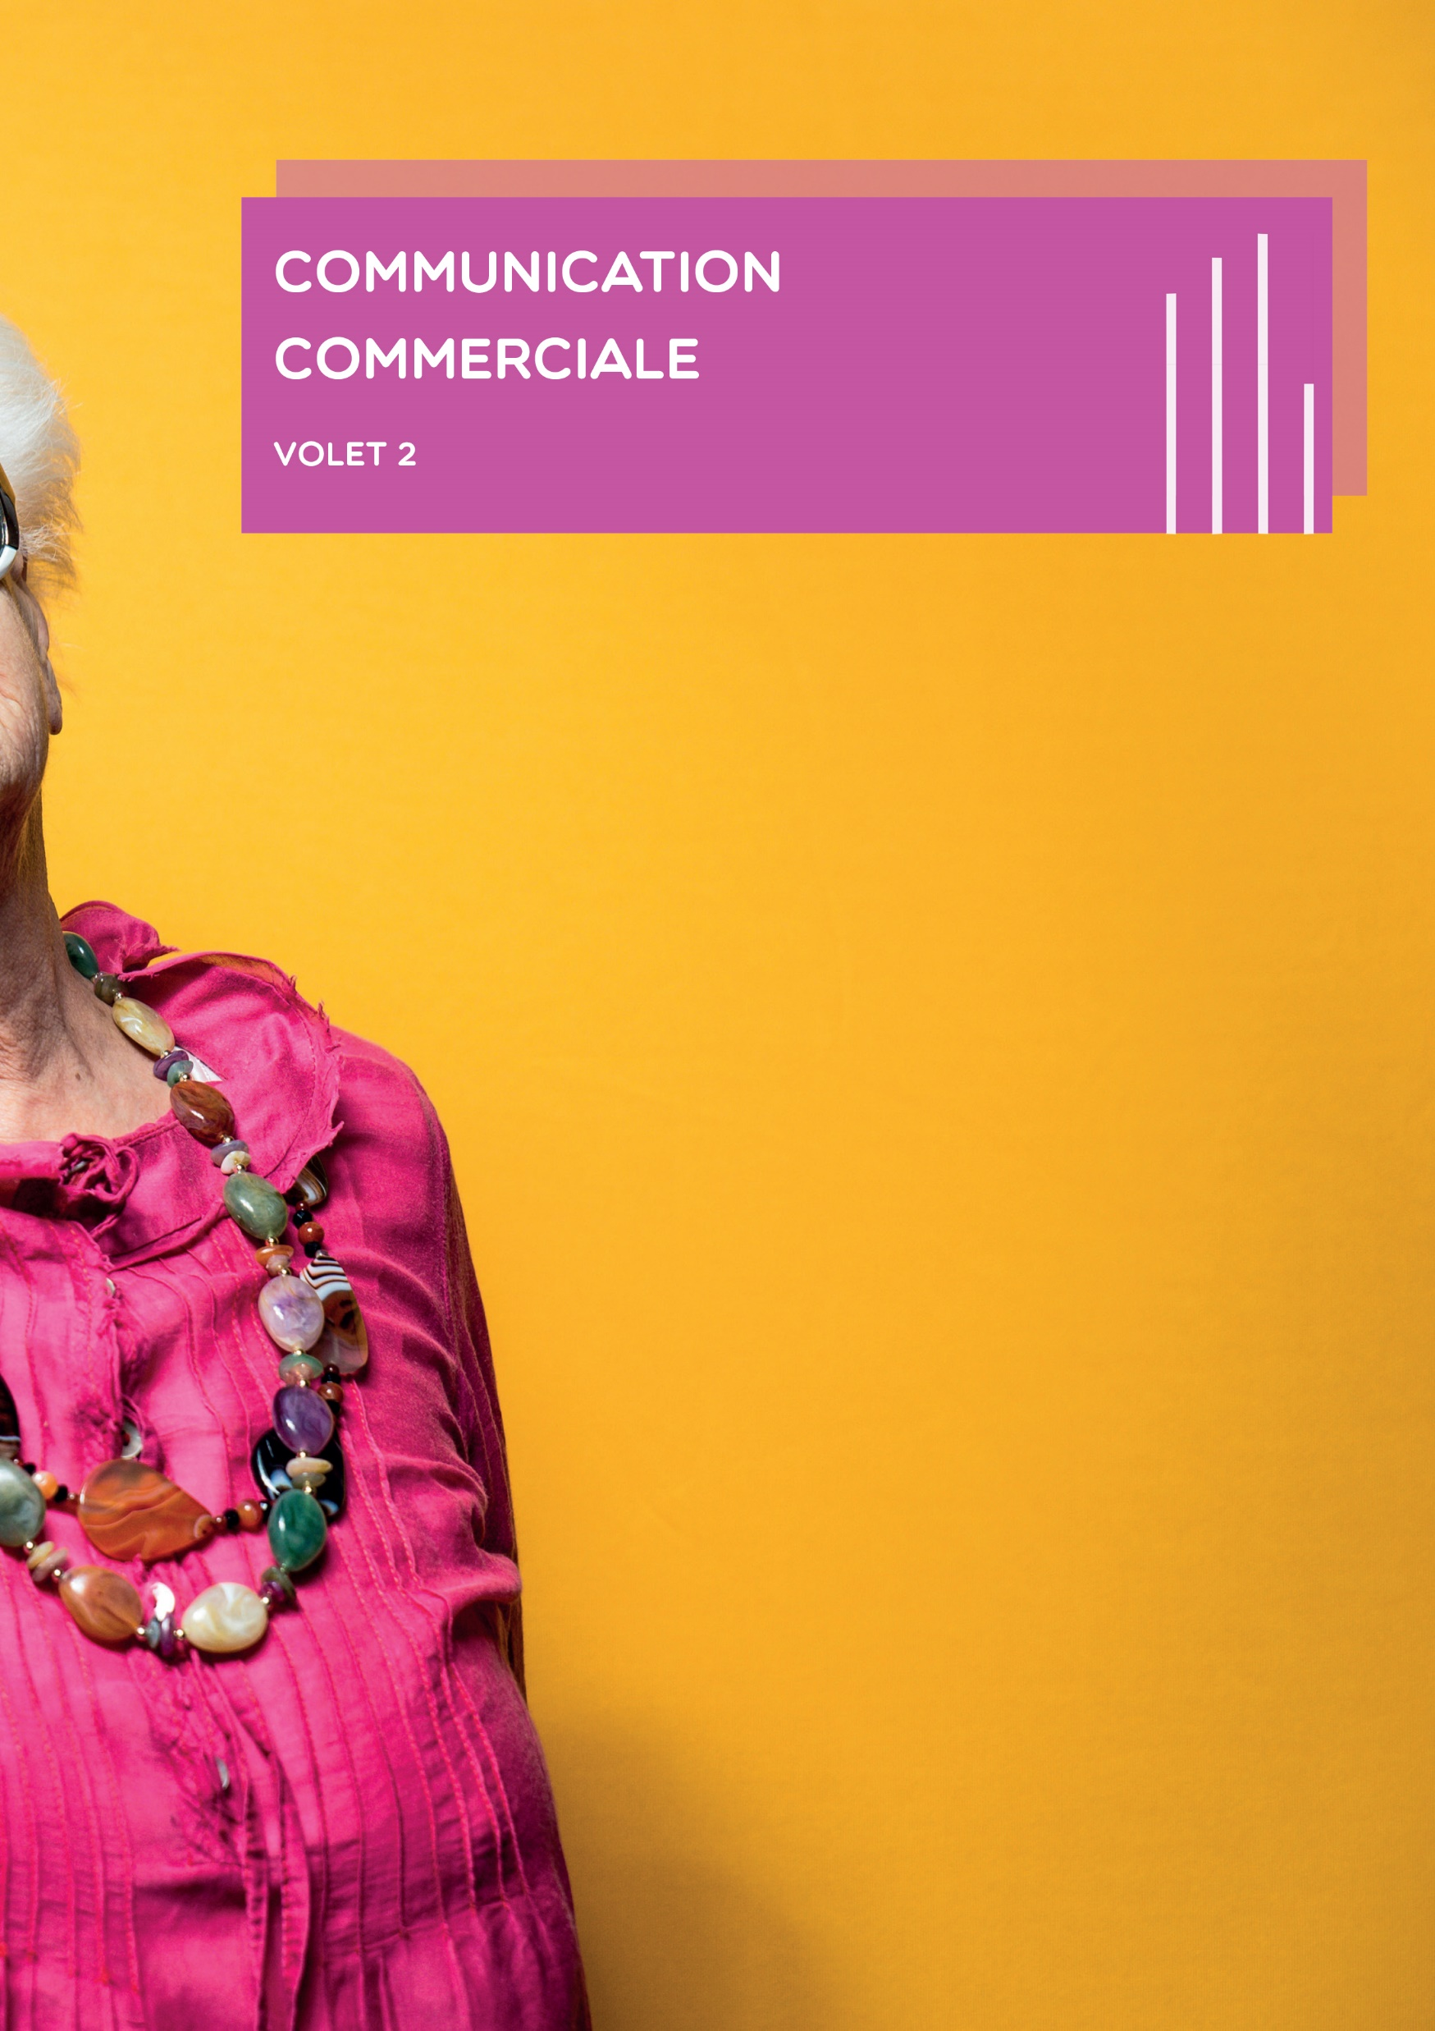
Emilie HERBERT
Chargée de Recherches
au CSA

Slide 32

LE CORPUS(1/4)
L’étude en quelques chiffres
Une tranche horaire : 18-22 heures soit un moment de grande audience (access prime time et prime time)
2756 spots et plus de 17 heures de contenu visionnés
3 jours sélectionnés – 2 « temporalités » : 14 février, 1er mars et 18 mars 2017
22 chaînes des éditeurs de services télévisuels actifs en FWB

Slide 33
LE CORPUS(2/4)
L’étude en quelques chiffres
588 communications commerciales (hors rediffusions) encodées
1723 personnages encodés
Produits les plus fréquents : alimentaire (15%), la promotion événementielle (13%), les services (11%).
59% de publicités nationales (27%) et régionales (32%) VS 41% de publicités internationales

Slide 34
LE CORPUS(3/4)
Question & Méthodologie
Question de recherche:
> Un rôle social est-il « assigné » aux personnages de la communication commerciale en fonction de leur sexe ?
> Dès lors, existe-t-il des stéréotypes de genre ?

Slide 35
LE CORPUS(4/4)
Question & Méthodologie
Pour chaque personnage, nous avons encodé :
> Les ATTRIBUTS CONSTITUTIFS de son identité dans le récit ;
Genre, catégorie d’âge, état civil, parentalité, catégorie socio-professionnelle, origine perçue, espaces de référence, style vestimentaire ;
> Ses OCCUPATIONS/ACTIONS dans le récit ;
> La REPRÉSENTATION DE SON CORPS : morphologie, postures, éventuelle présence de marqueurs de « sexualisation » du corps ;
> Le LANGAGE UTILISÉ (champ lexicaux, présence d’actes humoristiques, par ex.) ;
Relecture de l’ensemble afin de déterminer s’il existe des stéréotypes, contre-stéréotypes ou anti-stéréotypes de genre (E. Macé).

Slide 36
RATIO
Femmes/Hommes
1723 PERSONNAGES
906 hommes (52,58%) ;
817 femmes (47,42%).

Slide 37
TYPES DE PRODUITS
Selon le genre

Slide 38
VOIX IN PAR GENRE
En fonction du produit

Slide 39
VOIX OFF PAR GENRE
En fonction du produit

Slide 40
CATÉGORIES D’ÂGE
100%
75%
50%
47%
25%
25%
12%
8%
0%
4%
4%
<12
13 - 18
19 - 34
35 - 49
50 - 64
> 65

Slide 41
CATÉGORIES D’ÂGE
Représentées selon le genre
CATÉGORIES D’ÂGE | HOMMES | FEMMES | TOTAL GÉNÉRAL
< OU ÉGALE À 12 | 101 12,21% | 99 13,08% | 200 12,63%
13 - 18 | 34 4,11% | 30 3,96% | 64 4,04%
19 - 34 | 330 39,90% | 414 54,69% | 744 46,97%
35 - 49 | 246 29,75% | 146 19,29% | 392 24,75%
50 - 64 | 81 9,79% | 42 5,55% | 123 7,77%
> OU ÉGAL À 65 | 35 4,23% | 26 3,43% | 61 3,85%
TOTAL | 827 100% | 757 100% | 1584 100%

Slide 42
ORIGINE PERÇUE
Selon le genre
ORIGINE PERÇUE | HOMMES | FEMMES
Perçu.e comme blanc.he | 831 92,75% | 743 91,50%
Perçu.e comme noir.e | 36 4,02% | 46 5,67%
Perçu.e comme métis.se | 4 0,45% | 10 1,23%
Perçu.e comme arabe | 10 1,12% | 5 0,62%
Perçu.e comme asiatique | 9 1,00% | 4 0,49%
Perçu.e comme latino-américain.e | 6 0,67% | 4 0,49%
Total | 896 100% | 812 100%
DIVERSITÉ D’ORIGINE
- 8,50% femmes
- 7,25% hommes

Slide 43
CATÉGORIE
SOCIO-PROFESSIONNELLE
> Nous avons pu déterminer la catégorie socio-professionnelle de 40,40% des hommes (366/906) contre 22,40% des femmes (183/817).

Slide 44
ACTIVITÉS PARENTALES
Selon le genre
PARENTALITÉ
7,06% (64/906) des hommes sont parents, contre 11,26% (92/817) des femmes.

Slide 45
ESPACES DE RÉFÉRENCE
Selon le genre

Slide 46
ACTIVITÉS
Selon le genre
ACTIVITÉS
> 15,86% des personnages masculins (contre 9,15% personnages féminins) sont investis dans une activité de parole et/ou en public (explications face caméra, prise de parole en public, spectacle sur scène).
> 17,4% des personnages féminins (pour 8,16% des personnages masculins) sont investis dans les catégories « soin de soi », « soin aux enfants et activités en famille », « soin à autrui », « ménage et tâches domestiques ».

Slide 47
MORPHOLOGIE
> 93,27% des femmes sont perçues comme « minces », pour 91,03% des hommes.
> 1,59% des femmes sont perçues comme « maigres », pour 0,57% des hommes.
MARQUEURS DE SEXUALISATION
> 6% de publicités contiennent un ou plusieurs marqueurs de sexualisation
> Près de la moitié concernent des produits de soin, de beauté ou de mode
> 5% du nombre total d’intervenantes apparaissent dans ce type de publicité (contre moins d’1% d’hommes)
VÊTEMENTS
> 0,49% des femmes sont représentées en sous-vêtements ou lingerie pour 0,33% des hommes
> 0,98% des hommes sont montrés au travers d’une suggestion de nudité pour 0,61% des femmes

Slide 48
STÉRÉOTYPES
Masculins
> 196 personnages masculins pouvant être associés à des stéréotypes liés au genre masculin (soit 21,63% du nombre total de personnages masculins)

Slide 49
STÉRÉOTYPES
Féminins
> 341 personnages féminins pouvant être associées à des stéréotypes liés au genre féminin (soit 41,74% du nombre total de personnages féminins).

Slide 50
STÉRÉOTYPES(1/2)
Masculins
STÉRÉOTYPES MASCULINS | EFFECTIFS | POURCENTAGES
Confiant en soi | 91/906 | 10,04%
Autonome | 30/906 | 3,31%
Décidé | 30/906 | 3,31%
Compétitif | 25/906 | 2,76%
Fort | 25/906 | 2,76%
Agressif | 22/906 | 2,43%
Représenté professionnellement comme responsable | 20/906 | 2,21%
Du côté de la production | 17/906 | 1,88%

Slide 51
STÉRÉOTYPES(2/2)
Masculins
STÉRÉOTYPES MASCULINS | EFFECTIFS | POURCENTAGES
Bricoleur/manuel | 16/906 | 1,77%
Responsable | 15/906 | 1,66%
Aventureux | 15/906 | 1,66%
Passionné par la technologie, le sport et les jeux de guerre | 12/906 | 1,32%
Dirigeant | 9/906 | 0,99%
Séducteur | 8/906 | 0,88%
Ambitieux | 6/906 | 0,66%
Héroïque | 4/906 | 0,44%
Courageux | 3/906 | 0,33%

Slide 52
STÉRÉOTYPES
Féminins
STÉRÉOTYPES FÉMININS | EFFECTIFS | POURCENTAGES
Jeune, séduisante | 254/817 | 31,09%
Du côté de la reproduction (enfants) | 71/817 | 8,69%
En charge des tâches ménagères | 40/817 | 4,90%
Coquette | 26/817 | 3,18%
Passive | 24/817 | 2,94%
Douce | 14/817 | 1,71%
Superficielle | 12/817 | 1,47%
Romantique | 7/817 | 0,86%
Emotive | 6/817 | 0,73%
Bavarde | 3/817 | 0,37%
Dépendante | 2/817 | 0,24%

Slide 53
CONCLUSIONS
Lecture transversale
> Les femmes restent légèrement sous-représentées dans les communications commerciales analysées (47%) par rapport à la réalité sociale (51%) ;
> Ce sont surtout d’importantes différences qualitatives qui s’opèrent entre hommes et femmes ;
> Les personnages se voient « assigner » une place, un rôle en fonction de leur sexe ;
> Les anti-stéréotypes, visant à défier et transgresser ces représentations stéréotypées, sont encore peu nombreux ;
> En mettant en scène et en répétant sans cesse ces différences entre les hommes et les femmes, le récit publicitaire contribue à les conforter et les faire apparaître comme « naturelles ».

Slide 54


